Slide 1

数据类型与字节长度

Slide 2
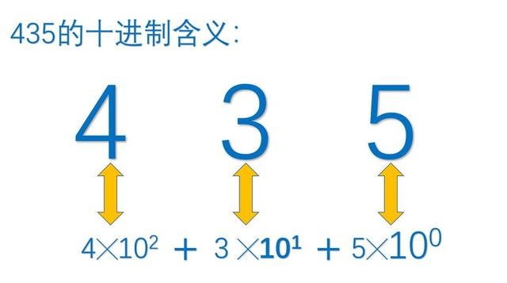
二进制的由来

Slide 3
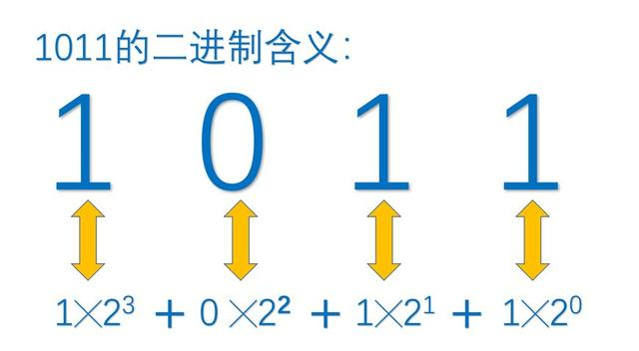
二进制的由来

Slide 4
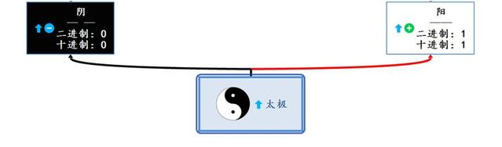
易经八卦和二进制的关系
太极生两仪，两仪生四象，四象生八卦

Slide 5

一个社会大哥与他的小弟们

Slide 6
互动环节
名片计数器

Slide 7
什么是字节？
字节（Byte /bait/ n. [C]）是计算机信息技术用于计量存储容量的一种计量单位，通常情况下一字节等于八位，也在一些计算机编程语言中表示数据类型和语言字符。

Slide 8
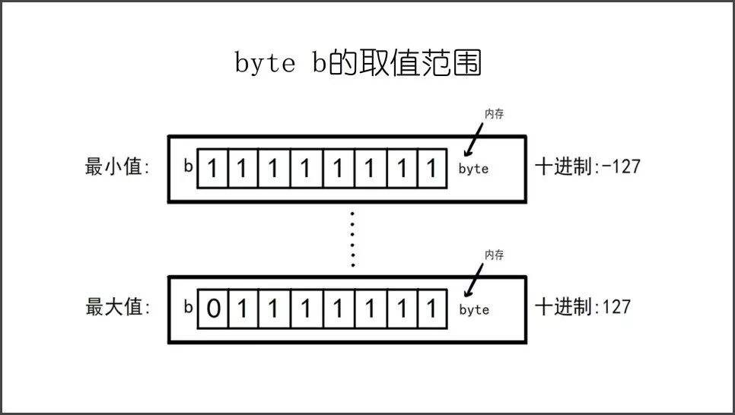

Slide 9
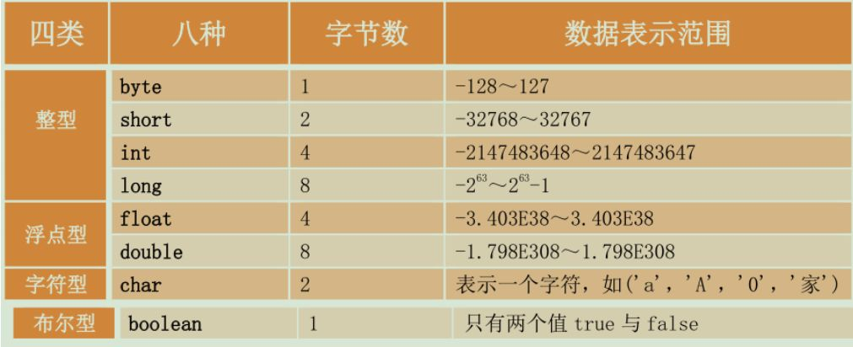

Slide 10
字符与字节
ASCII码：一个英文字母（不分大小写）占一个字节的空间。一个二进制数字序列，在计算机中作为一个数字单元，一般为8位二进制数。换算为十进制 ，最小值-128，最大值127。如一个ASCII码就是一个字节。

Slide 11
UTF-8编码
UTF-8编码：一个英文字符等于一个字节，一个中文（含繁体）等于三个字节。中文标点占三个字节，英文标点占一个字节

Slide 12
Unicode编码
Unicode编码：一个英文等于两个字节，一个中文（含繁体）等于两个字节。中文标点占两个字节，英文标点占两个字节

Slide 13
不同数量级间国际单位制
1KB=1024B；1MB=1024KB=1024×1024B。
1B（byte，字节）= 8 bit；
1KB（Kilobyte，千字节）=1024B= 10^3 B；
1MB（Megabyte，兆字节，百万字节，简称“兆”）=1024KB= 10^6 B；
1GB（Gigabyte，吉字节，十亿字节，又称“千兆”）=1024MB= 10^9 B；
1TB（Terabyte，万亿字节，太字节）=1024GB= 10^12 B；

